Slide 1












Slide 2
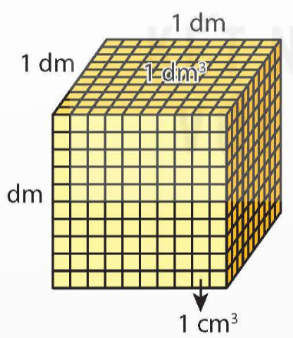
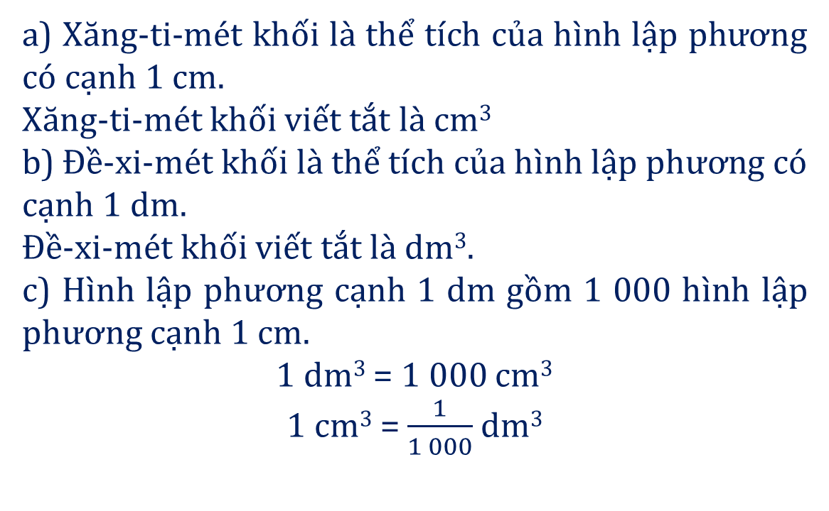
Để đo thể tích, người ta có thể dùng những đơn vị: xăng-ti-mét khối, đề-xi-mét khối.
a) Xăng-ti-mét khối là thể tích của hình lập phương có cạnh 1 cm.
Xăng-ti-mét khối viết tắt là cm³
b) Đề-xi-mét khối là thể tích của hình lập phương có cạnh 1 dm.
Đề-xi-mét khối viết tắt là dm³.
c) Hình lập phương cạnh 1 dm gồm 1 000 hình lập phương cạnh 1 cm.
1 dm³ = 1 000 cm³
1 cm³ = $\frac{1}{1 000}$ dm³

Slide 3




03

Slide 4
1
Hoàn thành bảng bên (theo mẫu)
Đọc | Viết
Bốn mươi bảy xăng-ti-mét khối | 47 cm³
Hai trăm ba mươi tư đề-xi-mét khối | ?
? | 1 000 dm³
Không phẩy tám xăng-ti-mét khối | ?
234 dm³
Một nghìn đề-xi-mét khối
0,8 cm³

Slide 5
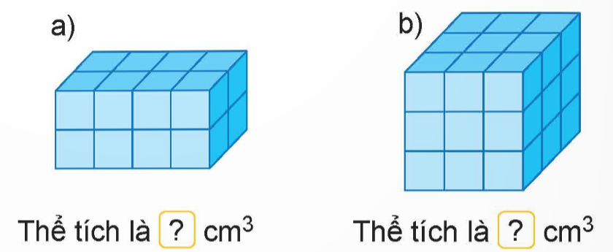
2
Số?
Việt xếp các hình lập phương có cạnh 1 cm thành các hình bên. Hãy cho biết thể tích của mỗi hình đó.
16
27

Slide 6
3
Số?
?
1000
a) 1 dm³ = cm³
1 000 cm³ = dm³
1
?
b) 2 dm³ = cm³
2000
?
5 000 cm³ = dm³
?
5
b) 5 dm³ 6 cm³ = cm³
8 700 cm³ = dm³
5006
?
8,7
?

Slide 7





